Slide 1
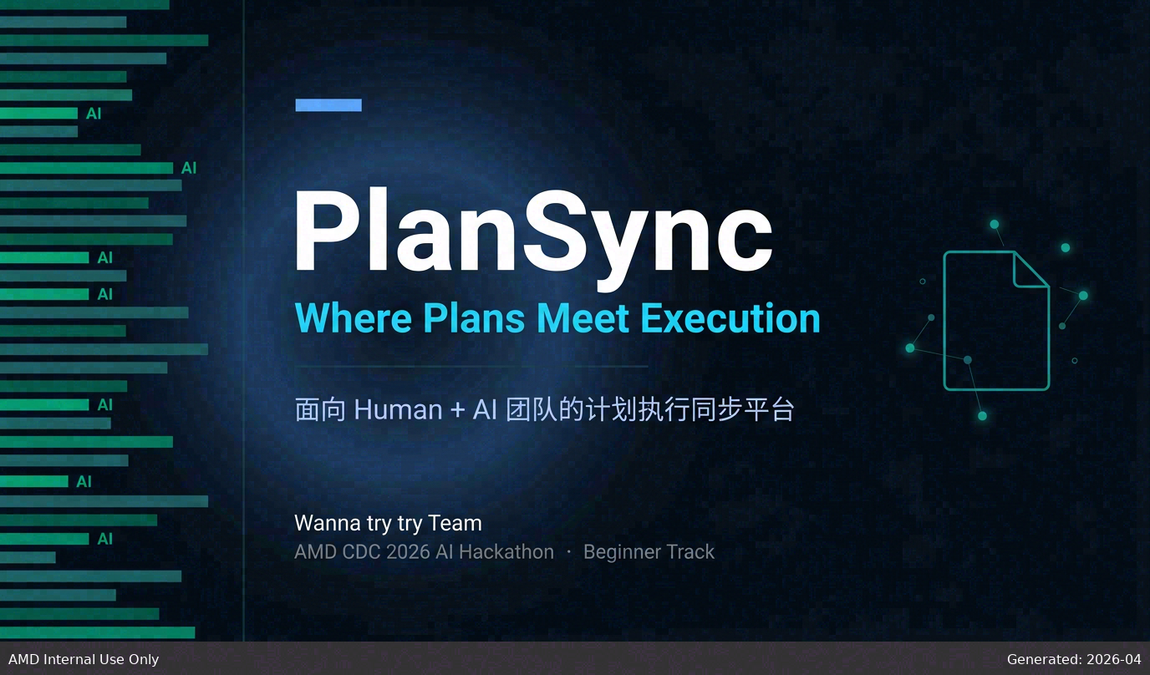
Notes:
封面。大家好，我们是 Wanna try try Team。今天介绍的是 PlanSync——一个让计划和执行始终同步的平台，它诞生于这次 Hackathon，也是用它自己完成了自己的开发。

Slide 2
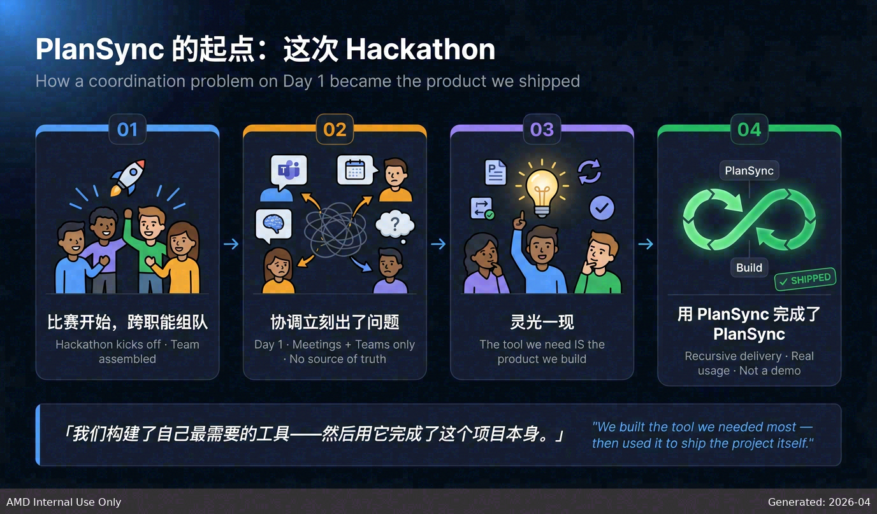
Notes:
我们的想法直接来自这次比赛。组队后第一天就遇到协调问题——谁在做什么、计划有没有变化、进展怎样，只能靠会议和 Teams 消息。于是我们决定做自己最需要的工具。最关键的是：我们后来用 PlanSync 完成了 PlanSync 本身——真实使用，非概念演示。

Slide 3
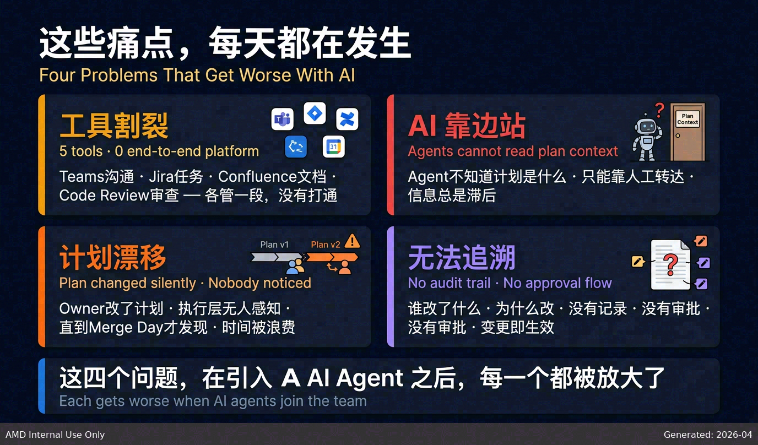
Notes:
这四个痛点在引入AI之前就存在，引入AI后每一个都被放大了。工具割裂：Teams/Jira/Confluence/Code Review各管一段，没有全流程平台。AI靠边站：Agent不知道计划是什么，只能靠人转达，信息总是滞后。计划漂移：Owner改了计划，执行层无人感知，直到Merge Day才爆雷。无法追溯：没有版本控制，没有审批流，谁改了什么无从查起。这正是 PlanSync 四个核心差异点要解决的问题。

Slide 4
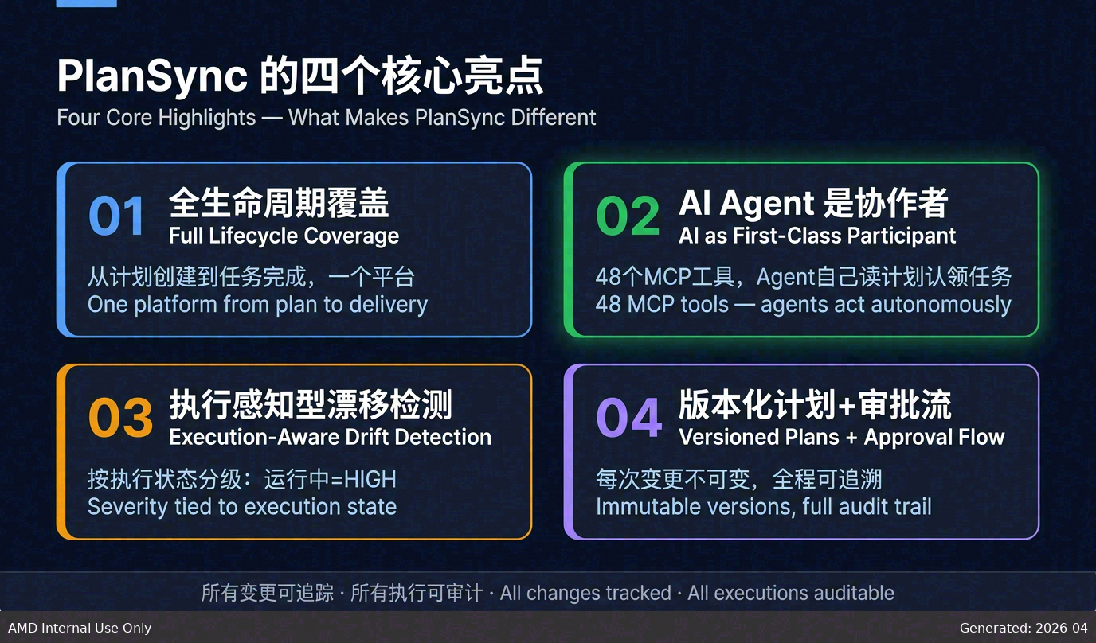
Notes:
PlanSync 四个核心亮点：①全生命周期覆盖——从计划到交付一个平台；②AI Agent 是协作者，48个MCP工具让Agent自主操作；③执行感知型漂移检测，按运行状态分级告警；④版本化计划+审批流，变更可追溯。
【亮点②展开 — AI Agent 是协作者，不是工具】
AI Agent 不只是辅助工具——在 PlanSync 里，Agent 通过48个MCP工具自主读计划、认领任务、上报状态、处置漂移，是真正的协作者。
要点：其他 PM 工具里 AI 是辅助人操作的工具；在 PlanSync 里 AI Agent 通过 48 个 MCP 工具自主读计划、认领任务、上报状态、处置漂移——是真正的团队成员，不需要人工转达任何信息。
代表性工具调用链：plansync_my_work → plansync_task_pack → plansync_execution_start → plansync_drift_resolve

Slide 5
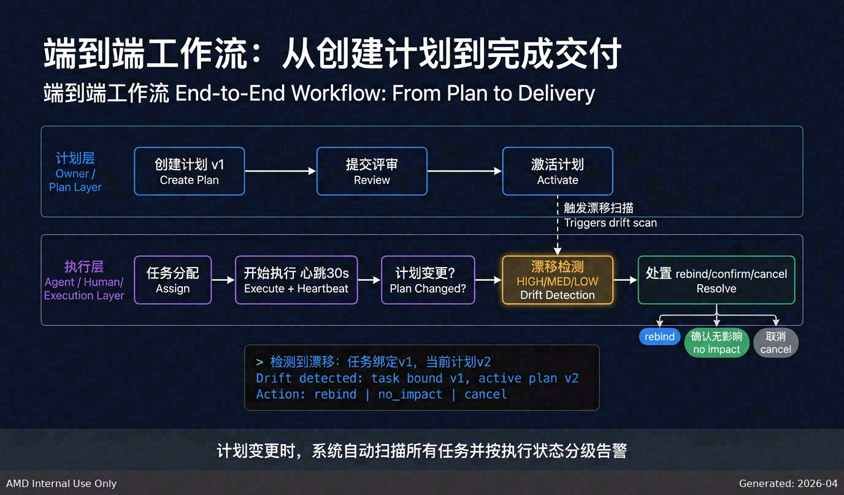
Notes:
这是 PlanSync 的完整工作流：Owner 创建计划、评审激活，自动触发漂移扫描；执行层收到分级告警后选择 rebind/no_impact/cancel。

Slide 6
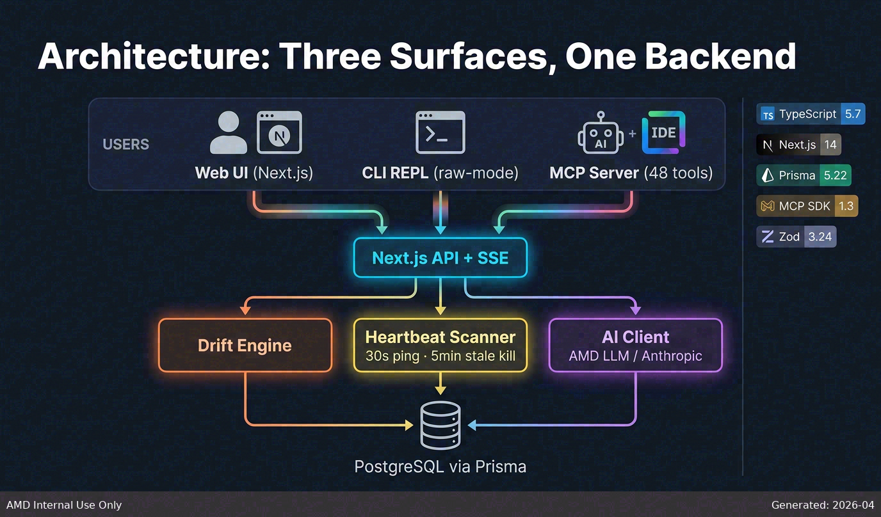
Notes:
架构概览：Three Surfaces, One Backend。
三个界面（Web UI / CLI REPL / MCP Server）共享同一个 Next.js API + SSE 后端。
核心组件：Drift Engine（漂移检测）、Heartbeat Scanner（心跳监控）、AI Client（AMD LLM / Anthropic）。
数据层：PostgreSQL via Prisma。
技术栈：TypeScript · Next.js · Prisma · MCP SDK · Zod。
【全公司适用】这套架构可以部署在任何支持 Node.js 的环境中，无论是个人项目还是跨部门团队，开箱即用。

Slide 7
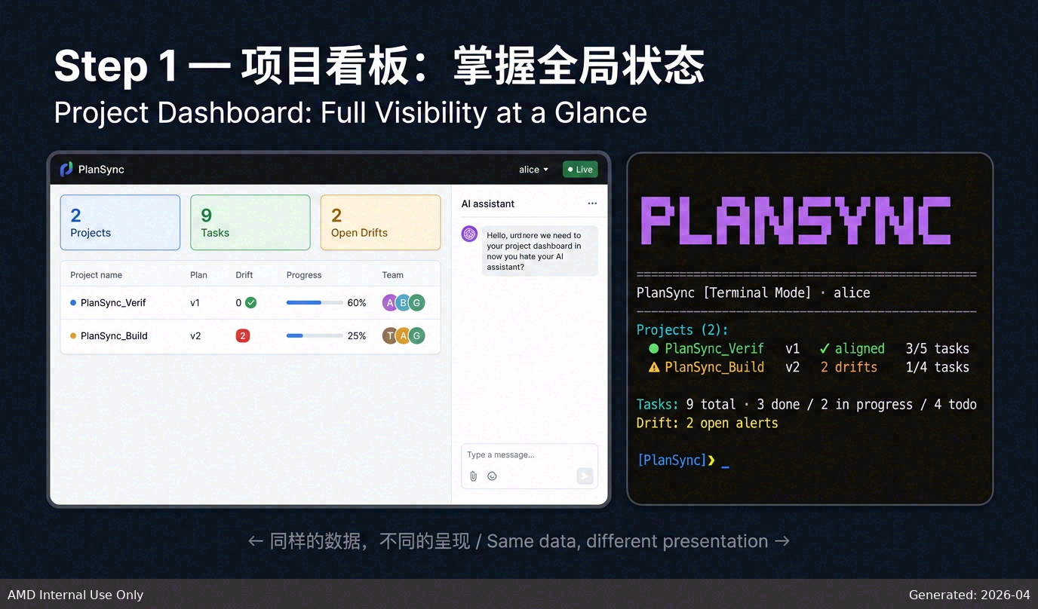
Notes:
项目看板：Web UI 提供可视化总览，CLI 提供同等信息的彩色终端输出。两者数据完全一致。

Slide 8
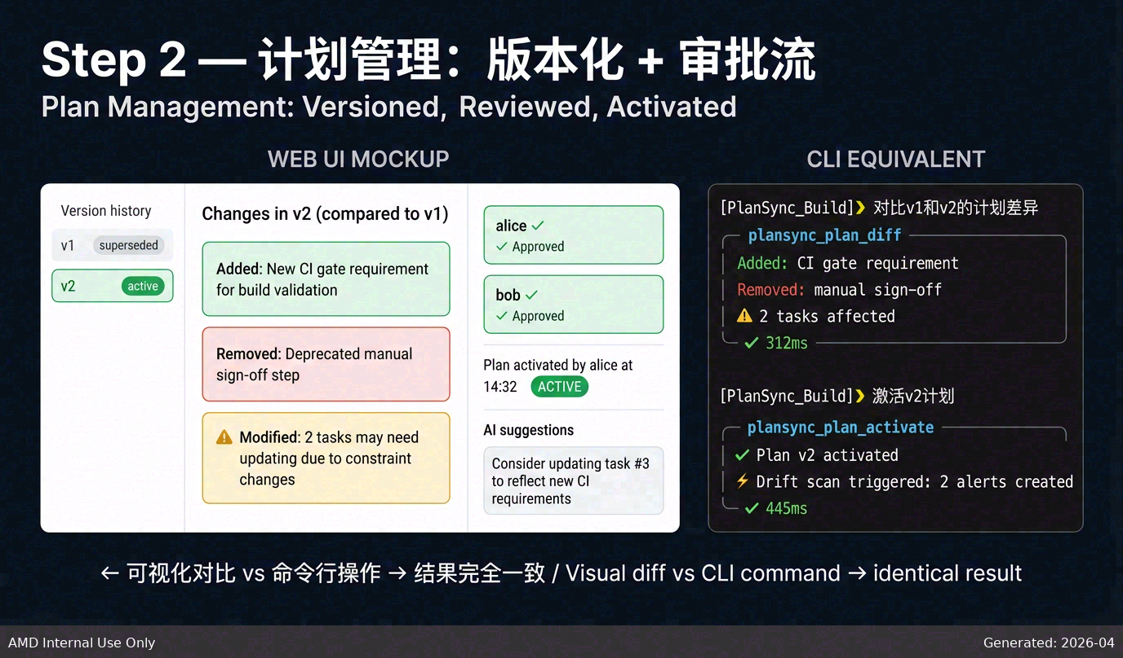
Notes:
计划管理：Web UI 支持版本对比、评审批准；CLI 支持同样的 plan_diff 和 plan_activate 命令。

Slide 9
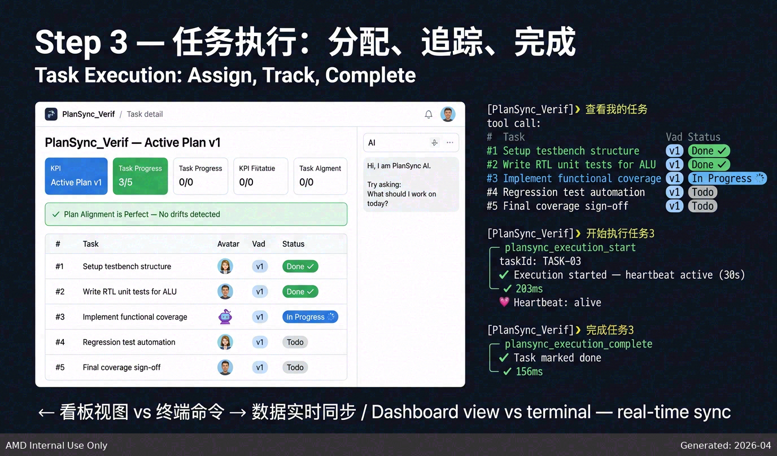
Notes:
任务执行：Web UI 任务看板 + AI 助手；CLI 命令行认领任务、开始执行、心跳上报、完成交付。

Slide 10
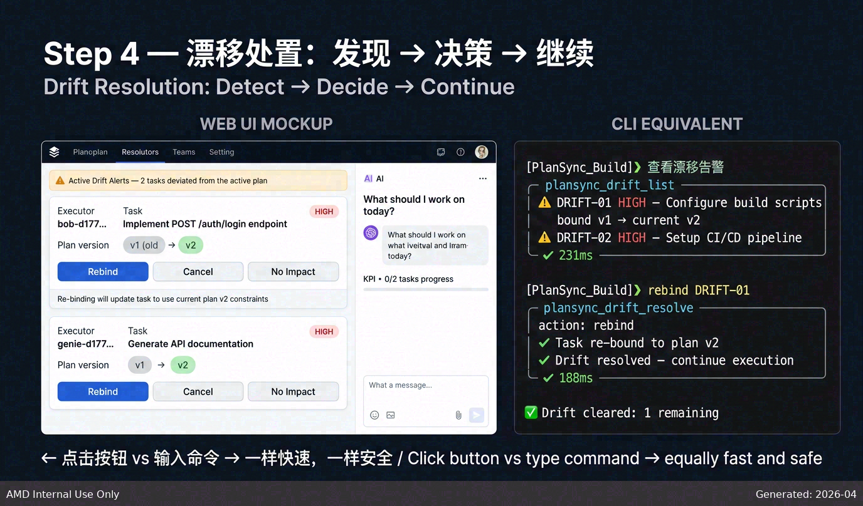
Notes:
漂移处置：Web UI 一键 Rebind/Cancel/No Impact；CLI 同样的 drift_resolve 命令。操作等价。

Slide 11
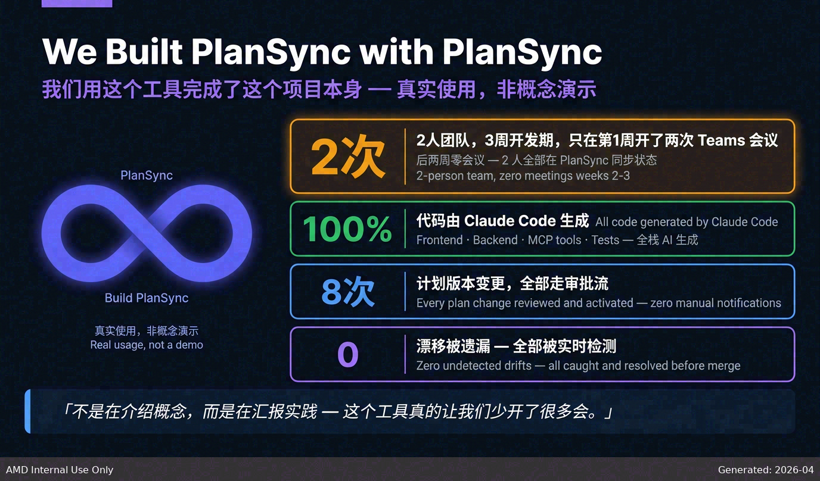
Notes:
真实数据证明——两人团队，3周比赛开发期，只在第一周开了两次会，之后全部通过 PlanSync 同步状态，零会议完成整个项目。100% 代码由 Claude Code 生成。
【面向评委的拓展说明】全公司只要有多人协作项目的场景——无论是芯片设计、验证、EDA、软件开发还是跨部门项目——都可以直接用这个平台替代散落在 Teams / 邮件 / 会议里的协调成本。PlanSync 不绑定特定技术栈，任何需要「计划—执行—交付」链路的团队都适用。

